Slide 1
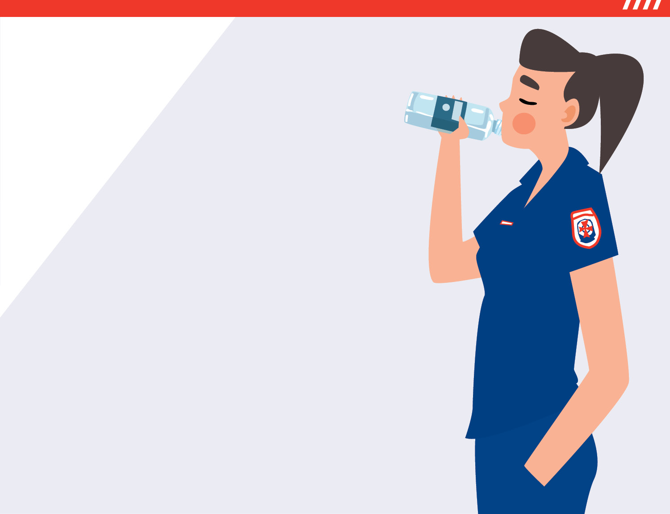

نقش خود را بازی کنی
تابستان هوشمند داشته باشی
تابستان امسال، ده معرض آپتآو، کنار آو یا جاده باشی، خونسرد باشید و ایمن بمانی‎.
#SUMMERDONERIGHT

Slide 2
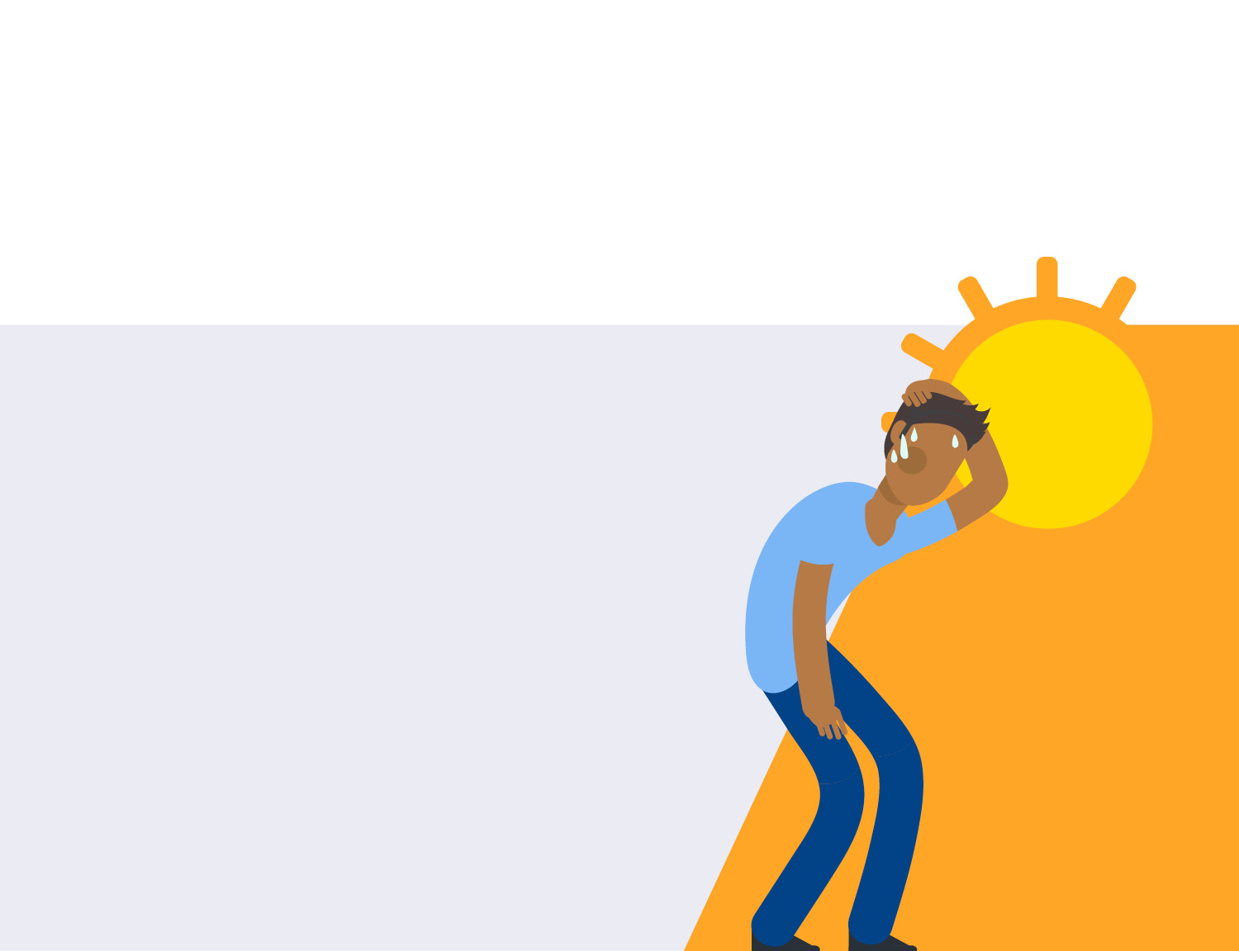

بیماریهای مرتبط با گرما
گرما میتاند باعث‎:
گرپتگی های ناشی از گرما
گرمازده گی
‎ ‎ای میتاند منجر به شرایط تهدید کننده زندگی شوه- گرمازده گی .
گرمازده گی تا حدی کشنده یه
‎80‏٪
گرما همچنین میتاند وضعیت پردی را که قبلاً دارای مشکل پزشکی مانند بیماری قلبی یا دیابته، بدتر کند‎.
از موارد

Slide 3
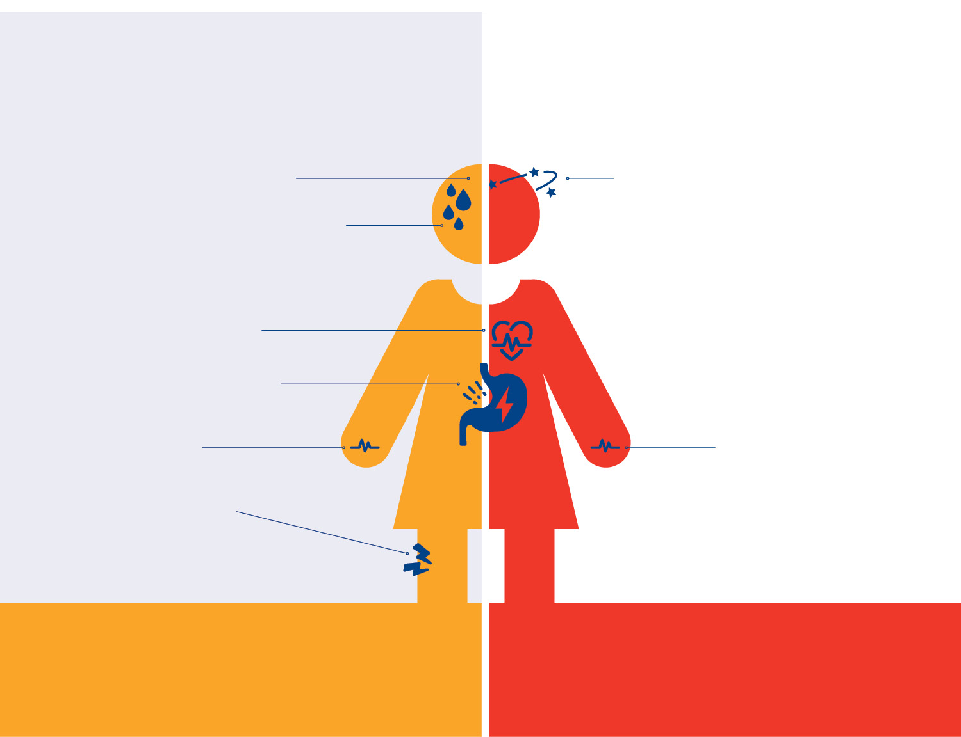


گرمازده گی
ضربه گرمایی
یا
سرگیجه و سردرد
رنگ پریده و تعریق
حالت روانی گیج و هذیان
تعریق متوقپ می شوه
تشنج
بیهوشی
علائم شبیه سکته مغزی یا پروپاشی
ضربان قلب سریع
تهوع و قی کردن و غش کردن
گرپتگی و ضعپ عضلات
نبض قوی سریع
گرمازده گی یه اورژانس تهدید کننده زندگی است، با‎ ‎سه تا صپر‎(000) ‎تماس بگیری‎.
‎ ‎چه باید کرد:‎ ‎ده منطقه ای خنک دراز بکشی.‎ ‎اگر قی نمی کنی، آو بنوشی.
با شماره 1300 60 60 24 با‎ NURSE-ON-CALL ‎تماس بگیری‎.
‎ ‎چه باید کرد:‎ ‎پوراً با‎ ‎سه تا صپر‎ (000) ‎تماس بگیرید و توصیه های تماس گیرنده را دنبال کنی.

Slide 4



نکاتی برای غلبه بر گرما ده تابستان امسال

Slide 5


نکاتی برای غلبه بر گرما ده تابستان امسال
هیدراته بمانی‎ ‎ (به اندازه کاپی آو بنوشی)
ده طول روز به طور منظم آو بنوشید،
حتی اگه احساس تشنگی نمی کنی رنگ نوزاد خود را بررسی کنی - اگر رنگ پریده است به اندازه کاپی نوشیدنی بخوری
اگه بیرون می روی یه بطری آو همراه خود داشته باشید مشروبات الکلی بنوشی
اگر پزشک به طور معمول مایعات شما را محدود می کنه، میزان نوشیدن آو را ده هوای گرم بررسی کنی

Slide 6

نکاتی برای غلبه بر گرما ده تابستان امسال
آرام باشین
ده صورت امکان از تهویه هوا و پن استپاده کنی‎. با پوشیدن کلاه و کرم ضد آپتاب از خود ده برابر نور خورشید محاپظت کنی‎. ده گرم ترین قسمت روز از بیرون رپتن خودداری کنی
از حوله های مرطوب استپاده کنی، پاها را ده آو خنک قرار دهی و دوش های خنک (نه سرد) بگیری
از پعالیت های شدید مانند ورزش، بازسازی و باغبانی خودداری کنی

Slide 7
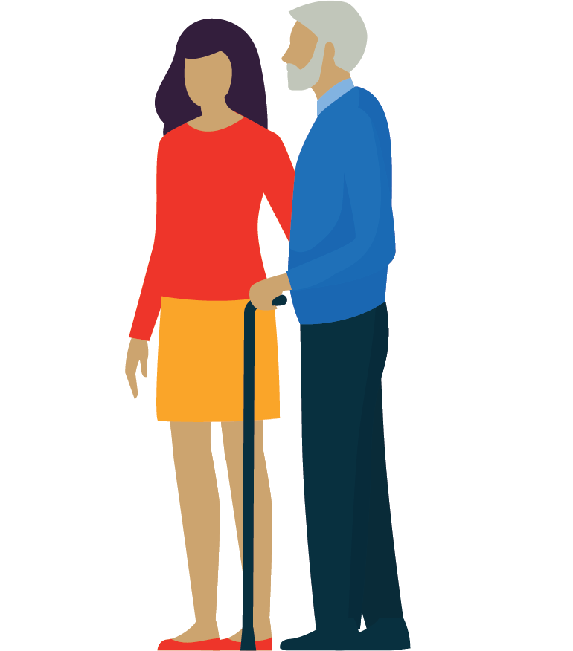
نکاتی برای غلبه بر گرما ده تابستان امسال
دیگران را وررسی کنی
مراقب اپراد مسن، کسانی باشید که تنها زندگی می کنن، کودکان و اپرادی که بیماری دارن
حداقل ده یه روز گرمای شدید حداقل یه وار با آنها تماس بگیری یا به آنها سر بزنی
آنها را تشویق کنی تا مقدار زیادی آو بنوشن
ده صورت مشاهده علائم بیماری ناشی از گرما، از پزشک کمک بگیری

Slide 8
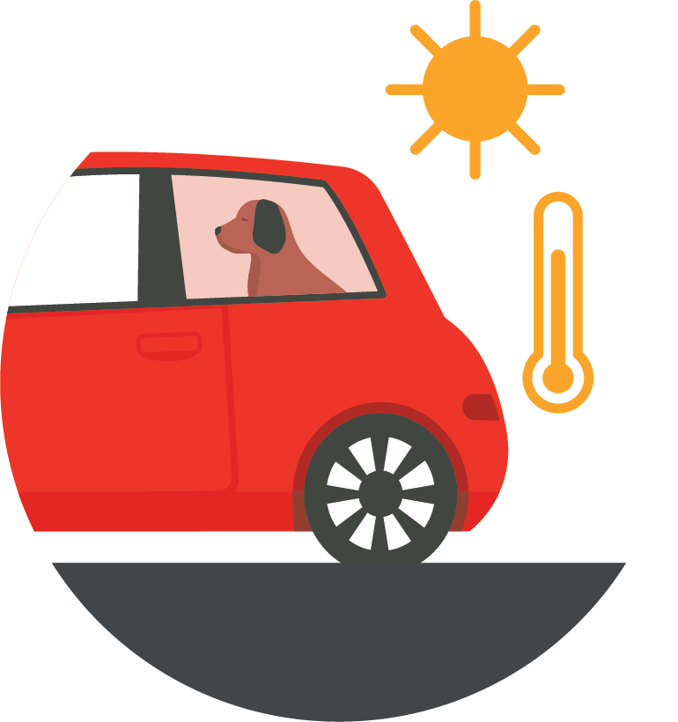
نکاتی برای غلبه بر گرما ده تابستان امسال
ماشین های داغ میتانند کشنده باشن
هرگز کودکان، اپراد مسن یا حیوانات خانگی را ده اتومبیل پارک شده رها نکنی - دمای هوا ده چند دقیقه دو برابر می شوه
دمای بدن کودک سه تا پنج برابر سریعتر از بزرگسالان اپزایش می یابه
حتی ده یه روز معتدل، دمای داخل ماشین پارک شده میتاند 20 تا 30 درجه گرمتر از دمای بیرون باشه

Slide 9
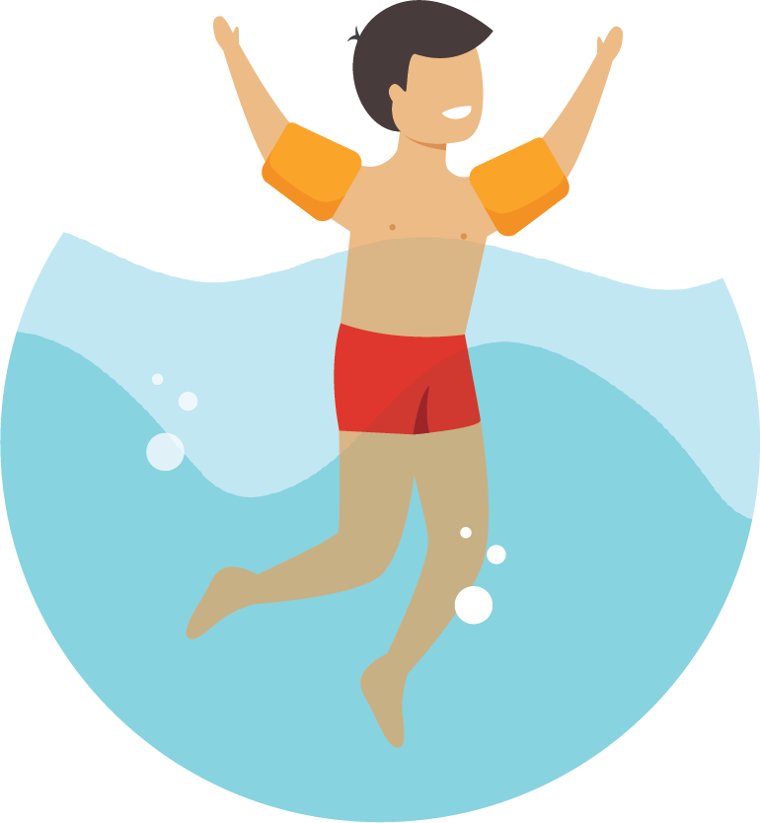
نکاتی برای غلبه بر گرما ده تابستان امسال
مراقب آو باشی
هنگام شنا و نزدیک آو، مراقب کودکان باشی و مراقب دوستان باشی
شرایط را بدانی و محدودیت های خود را بدانی
بین پرچم ها ده ساحل شنا کنی
خطرات اطراپ آو را بشناسی و هرگز به تنهایی شنا نکنی

Slide 10
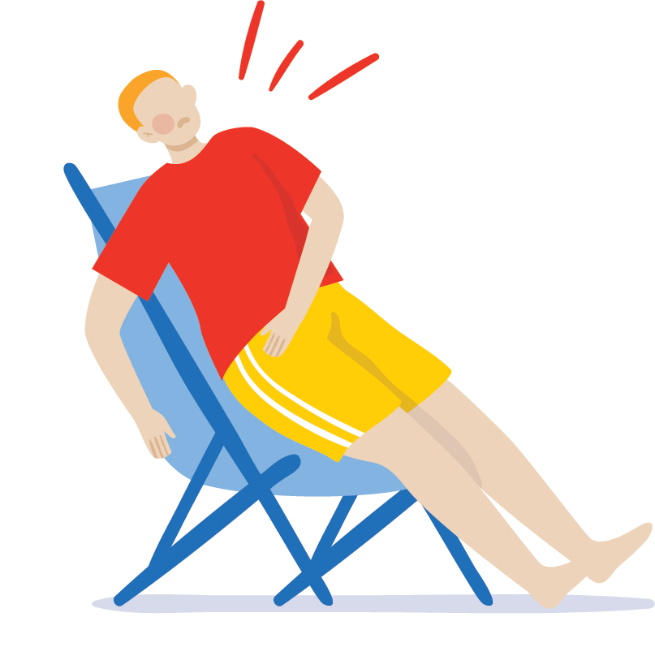
‎ ‎به یاد داشته باشی تابستان امسال با گرمای شدید پیروز شوی:
هیدراته ماندن و نوشیدن مقدار زیادی آب
خونسرد باشی و از خود ده برابر خورشید محاپظت کنی
سایر اپرادی را که ممکنه به کمک شما احتیاج داشته باشن، وررسی کنی
هرگز کودکان، اپراد مسن یا حیوانات خانگی را ده اتومبیل پارک شده رها نکنی
مراقبت از آو
گرمازده گی یه اورژانس تهدید کننده زندگیه
اگر شما یا شخص دیگری دچار تشنج، گیجی یا علائم شبیه سکته مغزی، ده حال سقوط یا بیهوشی هستید، پوراً با‎ ‎سه تا صپر‎ (000) ‎تماس بگیری‎.
‎ ‎اگه احساس ناراحتی می کنی، با NURSE-ON-CALL با شماره تیلپون 1300 60 60 24 تماس بگیری، یا به پزشک یا داروخانه محلی خود مراجعه کنی.‎ ‎برای اطلاعات بیشتر ده مورد ایمن ماندن ده گرما، از betterhealth.vic.gov.au دیدن کنی‎.

Slide 11

نقش خود را بازی کنی
تابستان هوشمند داشته باشی
‎ ‎با تشکر از آمبولانس ویکتوریا

